Slide 1
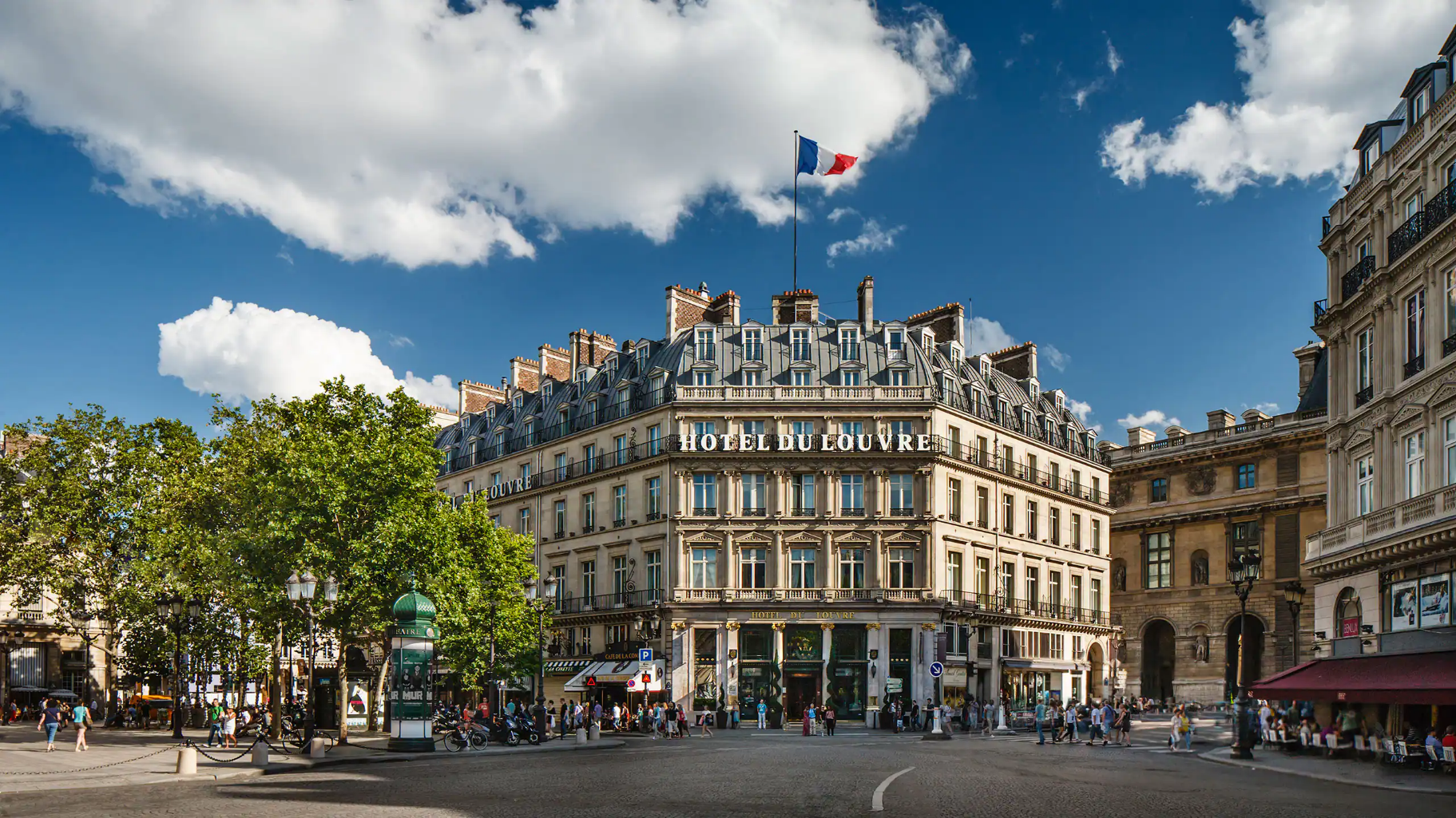
Générez du trafic sur le site d’un hôtel prestigieux: L’hôtel du Louvre Paris
BAKOUBOULA DIDE : Chargé de Marketing et Communication

Slide 2
SOMMAIRE
I-PLAN MARKETING
II-PLAN D’ACTION
1
Introduction : Le marché de l’hôtellerie et son contexte
1
Fidélisation
2
Les objectifs SMART et KPI
2
Acquisition
3
Le benchmark des concurrents
3
Tableau de suivi des KPI
4
Le SWOT
4
Budget
5
La segmentation des cibles

Slide 3
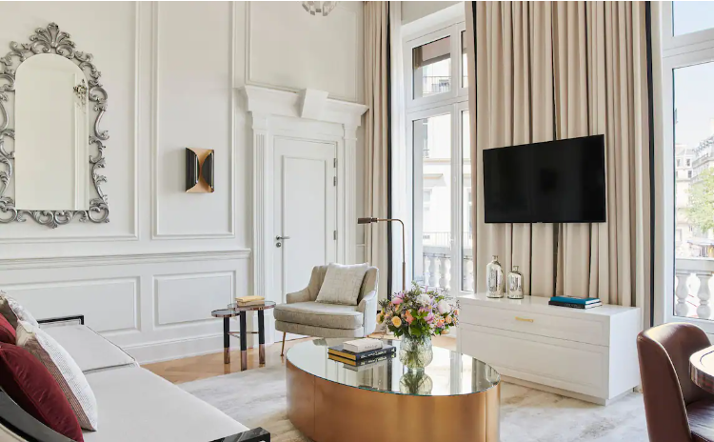
I-PLAN MARKETING

Slide 4
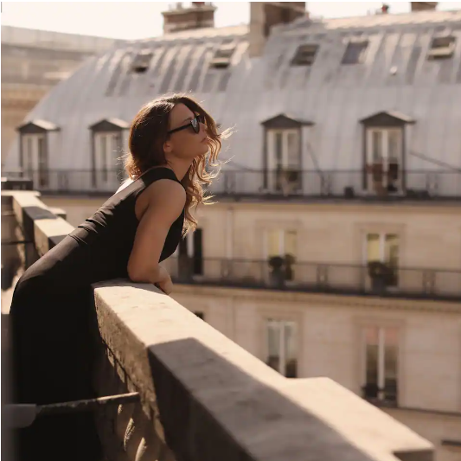
Introduction : Le marché de l’hôtellerie et son contexte
1
A/ Le contexte
Le marché de l’hôtellerie de luxe 5 étoiles à Paris est dynamique et compétitif, attirant une clientèle haut de gamme en quête d'expériences uniques.
120 hôtels 5 étoiles à Paris.
Taux d’occupation oscillant entre 60% et 80% avec pic pendant les saisons touristiques.
Prix moyen d’une nuit compris entre 700 et 1200 euros.
Les touristes internationaux représentent environ 75% de la clientèle des hôtels de luxe.

Slide 5
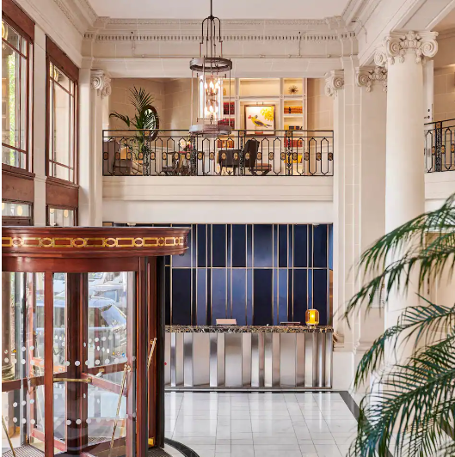
Introduction : Le marché de l’hôtellerie et son contexte
1
B/ Les attentes et besoins
L’hôtel du Louvre a subit une rénovation complète pour moderniser ses installations tout en préservant son caractère historique.
Les clients recherchent :
Expériences uniques et personnalisées
Haute connectivité
Bien-être et détente
Emplacement privilégié
Durabilité et écoresponsabilité
Gastronomie
Service d’excellence

Slide 6

Les objectifs SMART
2
A/ Objectif SMART
Spécifique: Augmenter le trafic sur le site web de l'Hôtel du Louvre de 20% d'ici la fin de l'année et atteindre un taux de remplissage de 75%.
Mesurable: Suivi du nombre de visites mensuelles sur le site web via Google Analytics.
Atteignable: Utilisation de campagnes publicitaires ciblées et optimisation SEO.
Pertinent: Aligné avec l'objectif de fidéliser les clients existants et d'attirer une clientèle plus connectée.
Temporel: Atteindre l'objectif entre juillet et décembre 2024.

Slide 7
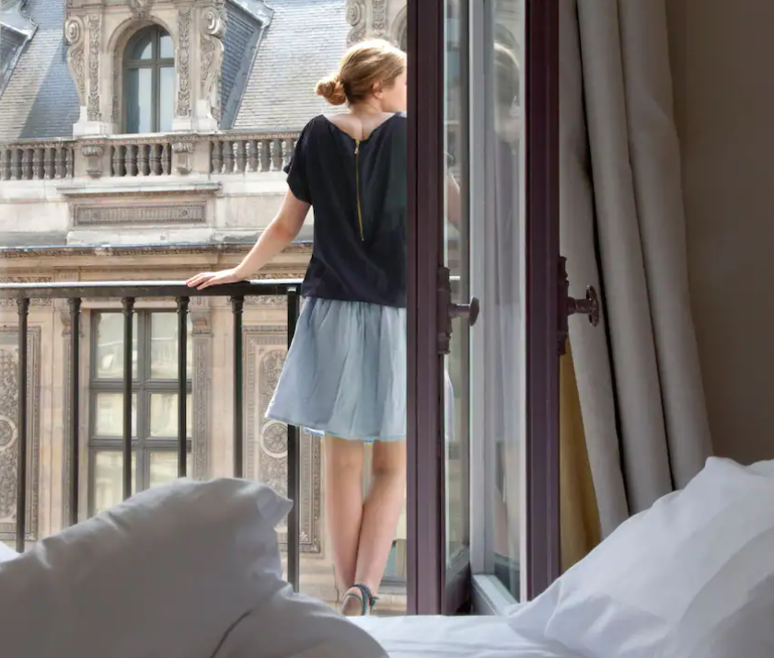
Les objectifs SMART
2
B/ Objectif ponctuel et opérationnels
1. Fidélisation et extension de la clientèle :
- Objectif SMART : Mettre en place une stratégie de fidélisation pour augmenter le pourcentage de clients fidèles mensuels de 20% après six mois.
2. Acquisition de nouvelle clientèle :
- Objectif SMART : Mettre en place une stratégie d’acquisition pour atteindre un taux de remplissage de 75 % sur six mois (juillet à décembre 2024) soit 123 chambres ou suites sur les 164 de disponible.

Slide 8
Les objectifs SMART
2
C/ KPI
En résumé , nous suivrons :
Suivi du trafic web : Augmentation de 20% d'ici fin décembre 2024.
SEO : Amélioration du classement des mots-clés, augmentation du nombre de backlinks et du trafic organique.
Publicité ciblée : Augmentation du CTR des campagnes, optimisation du CPC, et amélioration du ROI.
Réservations : Atteinte d'un taux de remplissage de 75%, augmentation du RevPAR et réduction du taux d'annulation.
Fidélisation de la clientèle : Augmentation de 20% du taux de répétition des clients.
Acquisition de nouvelle clientèle : Augmentation mensuelle du nombre de nouveaux clients, optimisation du CAC.
Emailing : Augmentation des taux d'ouverture et de clics des emails.
Influence : Augmentation des collaborations avec influenceurs et de l'engagement sur leurs publications.
Réseaux sociaux : Augmentation du taux d'engagement et du nombre de suiveurs.

Slide 9
Le benchmark des concurrents
3
L'Hôtel du Louvre se positionne parmi des concurrents prestigieux tels que :
- le Ritz Paris
le Plaza Athénée
le Shangri-La
Le royal monceau

Slide 10
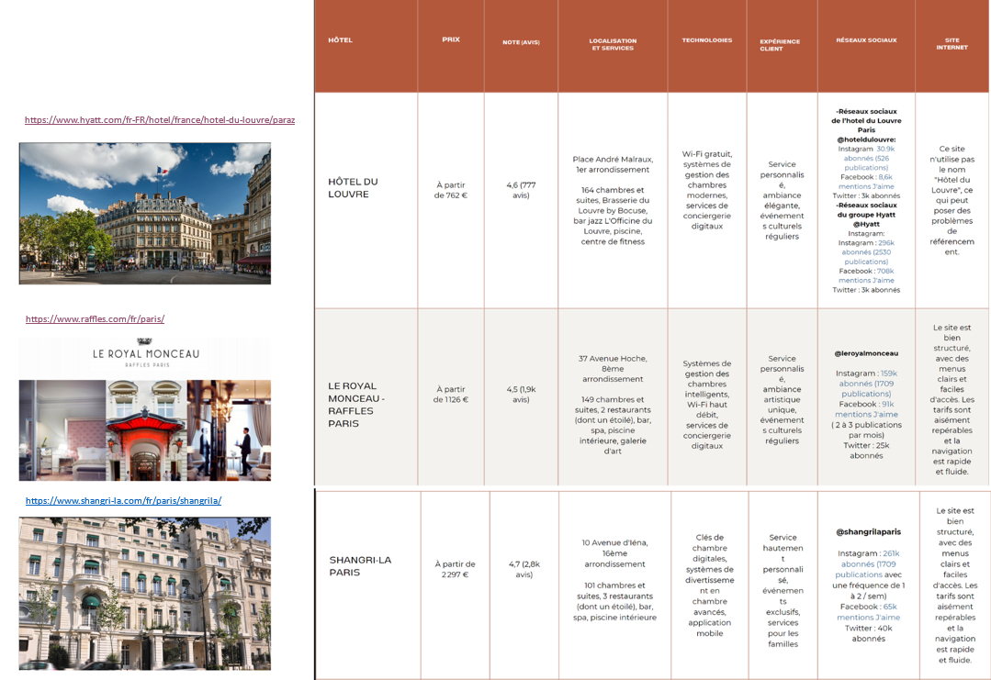

Slide 11
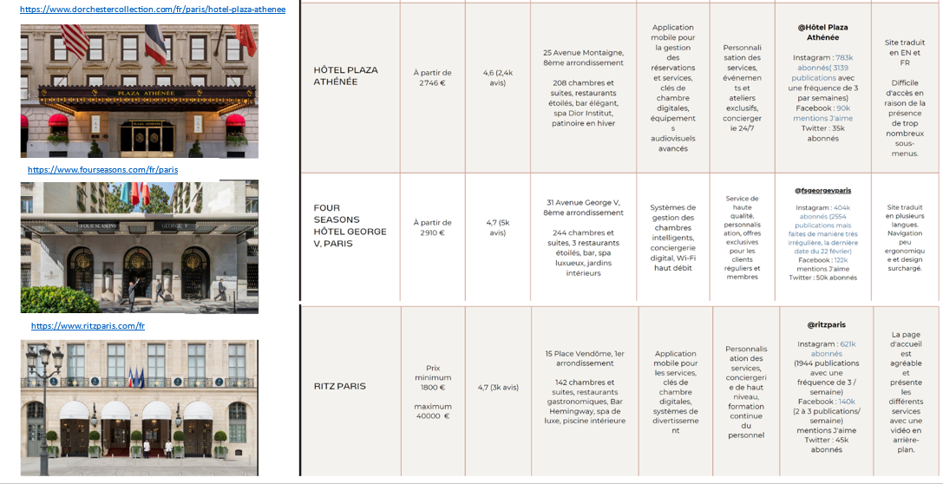

Slide 12
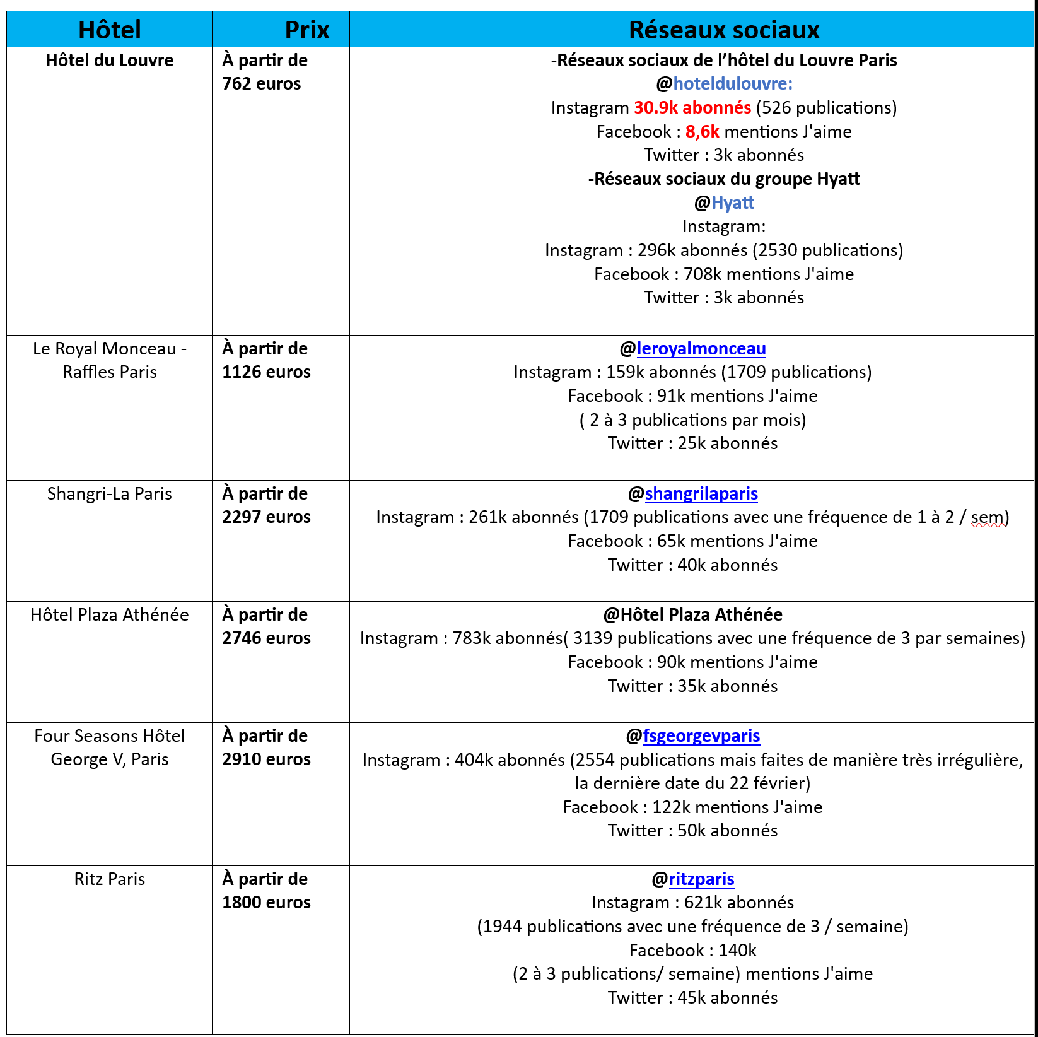

Slide 13
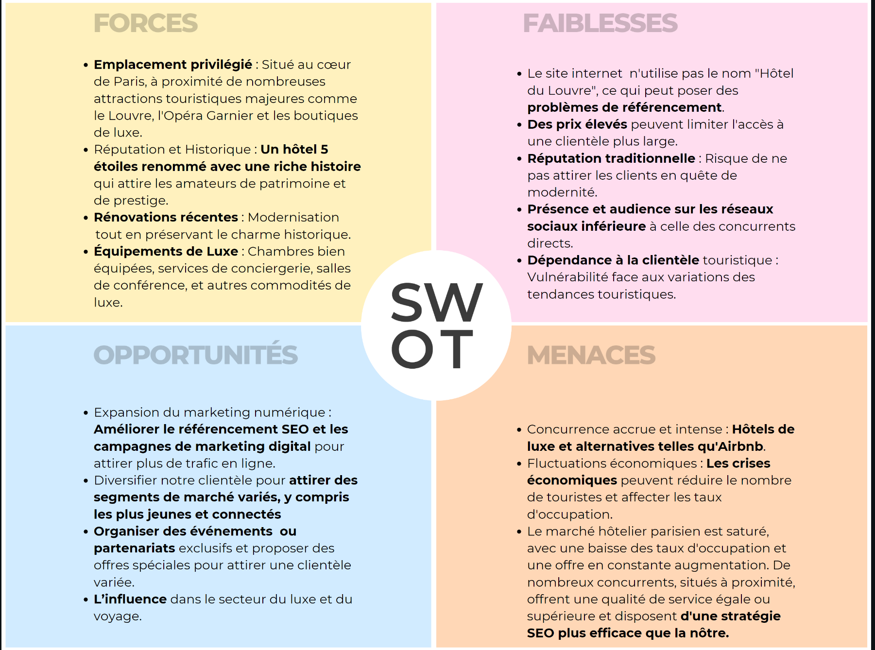
Le SWOT
4

Slide 14
Le SWOT
4
Forces: Emplacement central, expérience unique mêlant histoire et modernité.
Faiblesses: Présence en ligne et nombre d'abonnés sur les réseaux sociaux inférieurs à ceux des concurrents.
Opportunités: Amélioration du SEO, actions marketing pour fidéliser les anciens clients et attirer une nouvelle clientèle plus jeune et connectée.
Menaces: Concurrence intense, évolution des attentes des clients.

Slide 15

La segmentation des cibles
5

Slide 16
La segmentation des cibles
5
A/ Cœurs de cibles: Fidélisation de la clientèle régulière
Touristes Internationaux de Luxe :
Âge : 30-60 ans
Description : Voyageurs d'Amérique du Nord, d'Europe et d'Asie recherchant une expérience haut de gamme.
Motif : Découverte culturelle, vacances.
Besoins : Confort, services de haute qualité, proximité des attractions touristiques.
Canaux : SEO, campagnes SEM, collaborations avec agences de voyage, sites de réservation en ligne, recommandations personnelles, offres de fidélité.
Hommes d'Affaires :
Description : Professionnels en déplacement pour des réunions et conférences.
Besoins : Salles de réunion, services de conciergerie, accès Internet haut débit, emplacement central.
Canaux : Réservations directes, partenariats avec entreprises, plateformes de réservation pour voyages d'affaires.
Couples en Voyage Romantique :
Description : Couples visitant Paris pour des occasions spéciales comme lune de miel ou anniversaire.
Besoins : Ambiance romantique, packages spéciaux, services de spa, dîners privés.
Canaux : Offres spéciales, recommandations sur les réseaux sociaux, agences de voyage spécialisées.
Familles :
Description : Familles en vacances avec enfants.
Besoins : Chambres familiales, activités pour enfants, proximité des attractions familiales.
Canaux : Plateformes de réservation familiales, recommandations personnelles, promotions saisonnières.

Slide 17
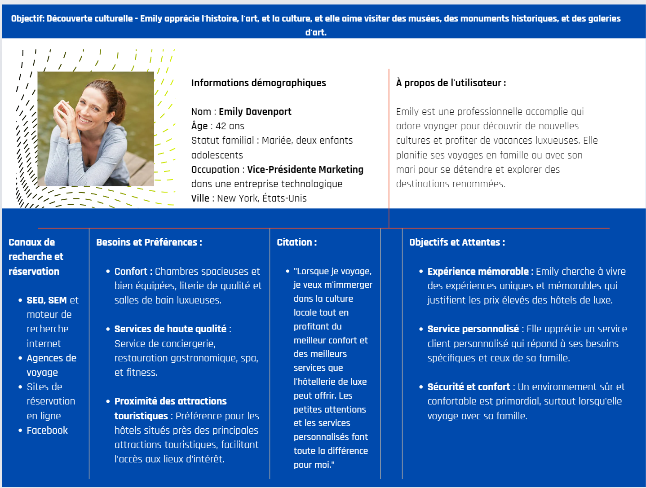
La segmentation des cibles
5
Touristes Internationaux de Luxe :

Slide 18
La segmentation des cibles
5
B/ Cibles secondaires : La clientèle nouvelle visée, plus jeune et connectés
Milléniaux connectés et Génération Z :
- Âge : 25-39 ans
- Description : Jeunes adultes actifs sur les réseaux sociaux, recherchant des expériences uniques.
- Besoins : Connectivité, expériences locales authentiques, design moderne, interactions via réseaux sociaux.
- Canaux : Marketing digital, collaborations avec influenceurs, contenu engageant sur les réseaux sociaux.
Influenceurs et créateurs de contenu :
- Âge : 25-34 ans
- Description : Influenceurs et créateurs de contenu axés sur le voyage ou le luxe, souvent avec des revenus variables.
- Besoins : Réductions en échange de visibilité, possibilité de critique des services.
- Canaux : Résidant à Paris ou grandes villes, collaborations pour visibilité en ligne.
Séjours longue durée :
- Description : Clients restant pour des périodes prolongées pour des raisons professionnelles ou personnelles.
- Besoins : Tarifs préférentiels, services de blanchisserie, commodités pour long séjour.
- Canaux : Offres spéciales, partenariats avec entreprises, plateformes de location à long terme.
Participants à des événements et conférences :
- Description : Délégués et participants à des événements et conférences à Paris.
- Besoins : Salles de conférence, services de restauration, proximité des centres de convention.
- Canaux : Collaboration avec organisateurs d'événements, offres groupées, plateformes de réservation pour événements professionnels.

Slide 19
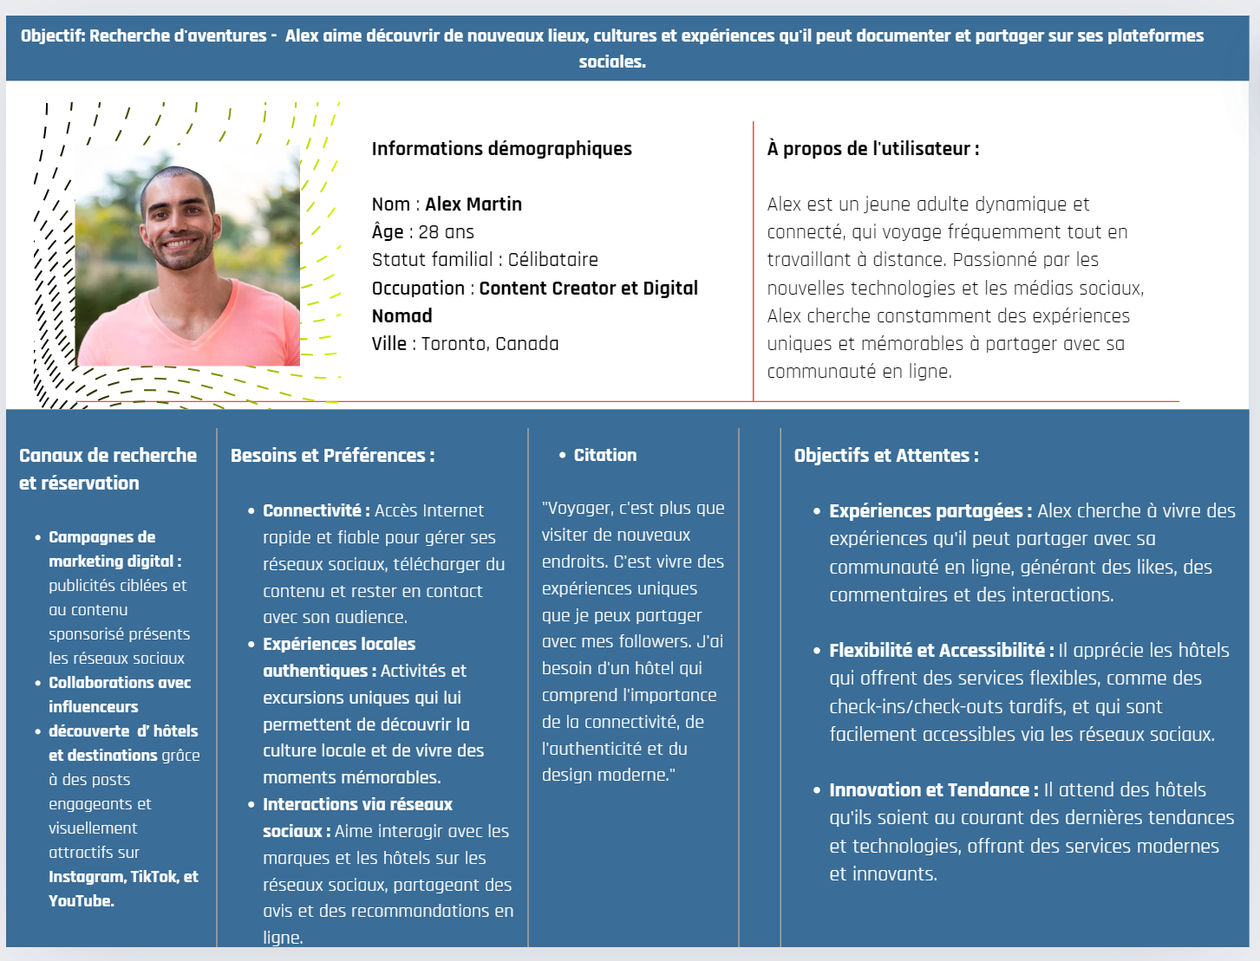
La segmentation des cibles
5
Milléniaux connectés et Génération Z :

Slide 20

II-PLAN D’ACTION

Slide 21
Plan d’action: Fidélisation
1
Création de compte
Campagnes d’emailing
Newsletters mensuelles
Offres promotionnelles et événements.
Utilisation des réseaux sociaux

Slide 22
Plan d’action: Acquisition
2
Stratégie de marketing digital pour atteindre les milléniaux connectés et la Génération Z.
SEO, SEA , réseaux sociaux, publicité Facebook et Instagram ADS ainsi que YouTube ADS
Collaboration avec des influenceurs et créateurs de contenu pour augmenter la visibilité.
Offres spéciales et partenariats pour attirer de nouveaux clients.

Slide 23
Plan d’action: Acquisition
2
1-Stratégie SEO et recherche de mots-clés
Exemple de Mots-clés pertinents pour le secteur de l’hôtellerie de luxe à Paris
Ex: "hôtel 5 étoiles Paris", "luxury hotel Paris", "séjour de luxe Paris ’’
Optimisation On-Page : Rédaction articles, utilisation mots-clés, optimisation des balises H1/H2
Optimisation Off-Page: acquisition de Backlink de qualité provenant de site de voyage, blogs luxe et partenaires stratégiques.
SEO technique: Optimisation vitesse de chargement du site, facilité de navigation, site responsive
Logiciel utilisé : Keyword Planner, SEMrush ou Ubersuggest

Slide 24
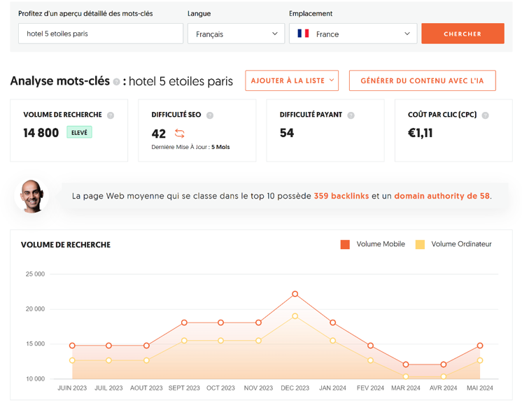
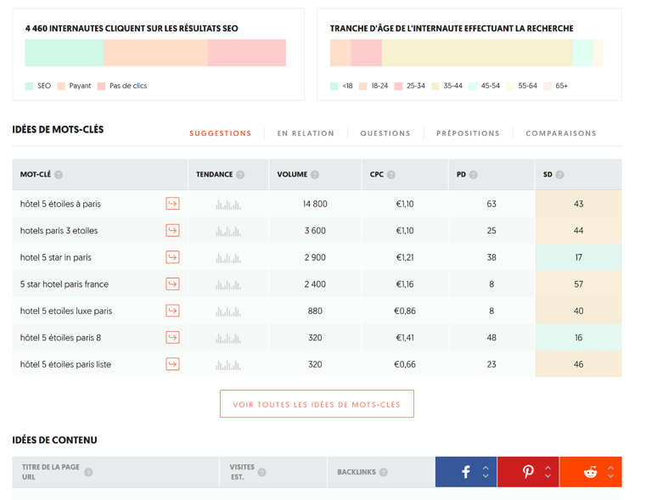
Plan d’action: Acquisition
2

Slide 25
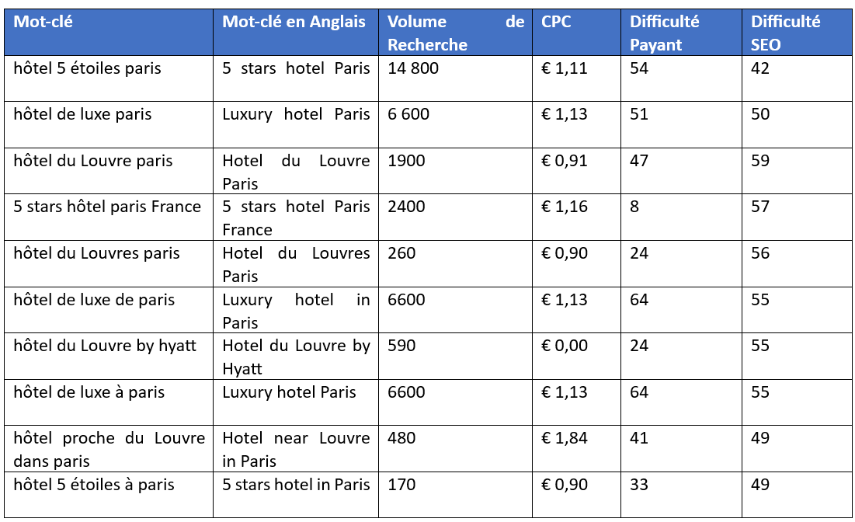
Plan d’action: Acquisition
2

Slide 26
Plan d’action: Acquisition
2
2-Stratégie de référencement payant SEA
Grace à Google Ads et le Search Ads qui consiste à créer des annonces ciblant les mots-clés pertinents identifiés lors de la recherche de mots-clés, nous utiliserons le mode d’enchère CPC (Coût par Clic)Ex: "hôtel 5 étoiles Paris", "luxury hotel Paris", "séjour de luxe Paris«
Pour les annonces display Ads qui nous permette d’utiliser des bannières publicitaires sur des sites pertinents pour attirer l'attention des voyageurs potentiels, nous utiliserons le mode d’enchère CPM (Coût par Mille impressions).
Pour cibler les utilisateurs ayant déjà visité le site avec des annonces personnalisées, nos annonces de remarketing utiliseront le mode d’enchère CPC (Coût par Clic), ciblant les visiteurs du site web de l'Hôtel du Louvre et les utilisateurs ayant abandonné une réservation

Slide 27
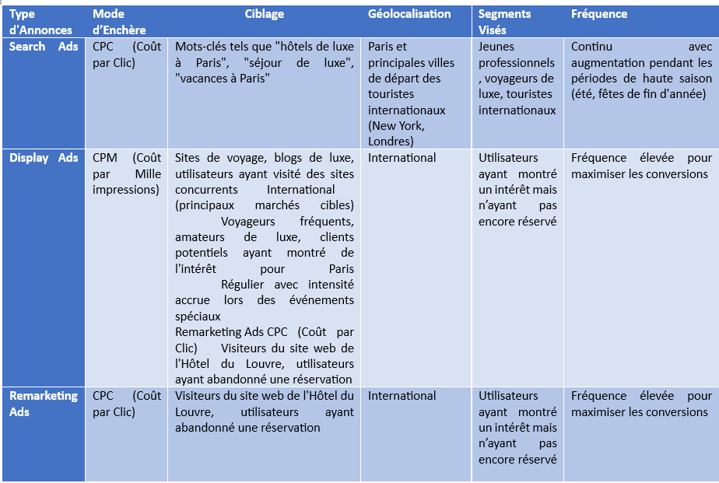
Plan d’action: Acquisition
2

Slide 28
Plan d’action: Acquisition
2
3-Stratégie de campagne de publicité sur les réseaux sociaux
Nous ferons des annonces sponsorisées Facebook et Instagram Search Ads pour générer un maximum de trafic sur notre site web.
Nous utiliserons la publicité sur YouTube pour atteindre un large public intéressé par les voyages et le luxe.

Slide 29
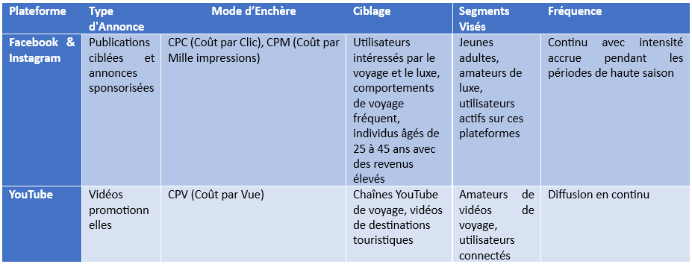
Plan d’action: Acquisition
2

Slide 30
Plan d’action: Acquisition
2
4-Stratégie d’influence
Cette stratégie consiste à atteindre les personnes qui ont une présence importante sur les réseaux sociaux. Leur présence en ligne transmettra les messages marketing de notre hôtel au public que nous souhaitons cibler.
Quatre influenceurs spécialisés dans la niche des voyages ont été choisis pour promouvoir notre Hôtel du Louvre, notamment le célèbre @Wonguy, reconnu comme l'influenceur français ayant la valeur médiatique la plus élevée dans ce domaine.

Slide 31
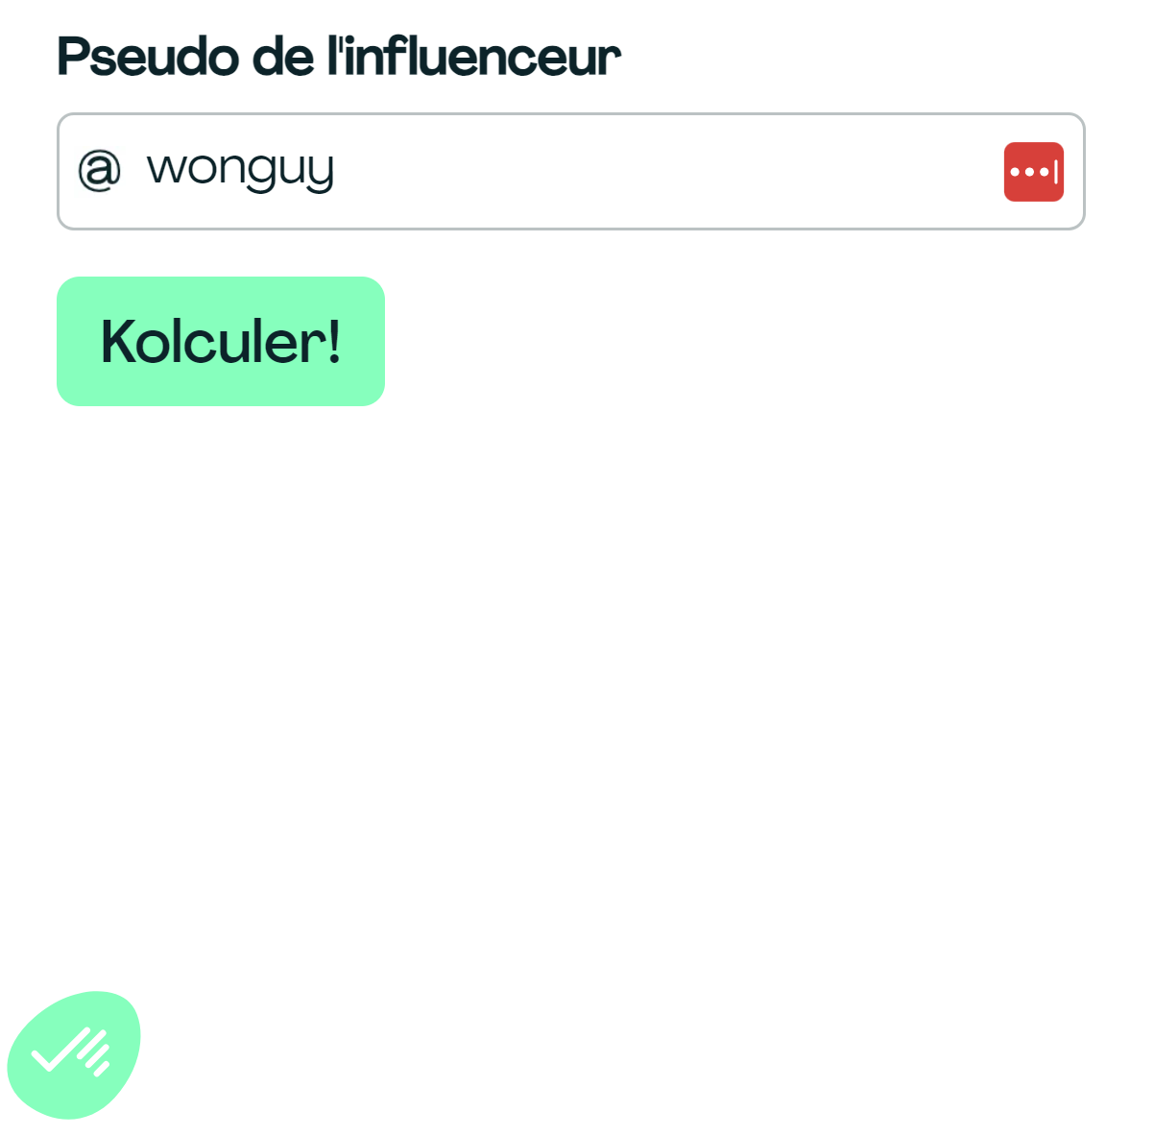
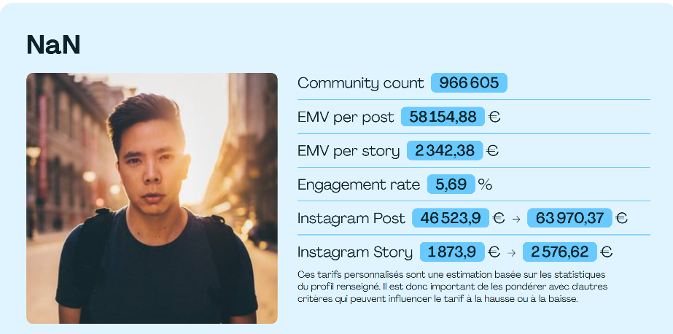
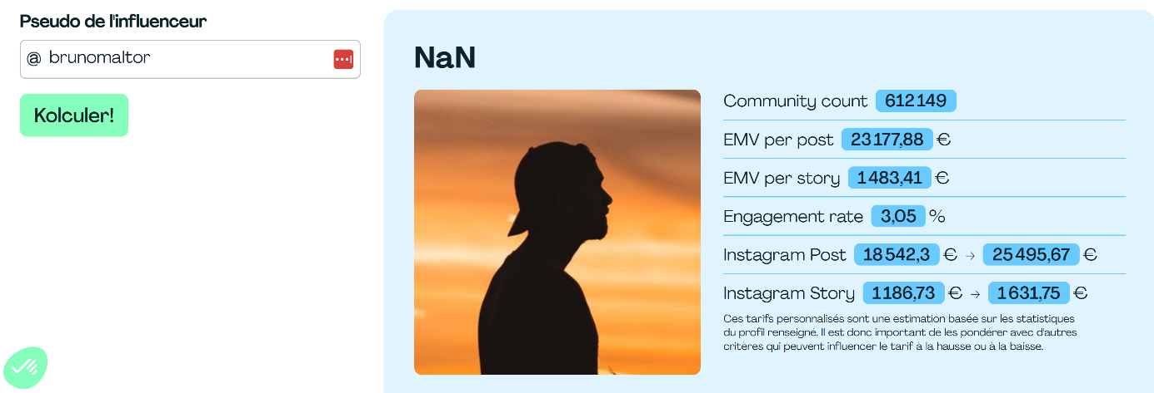
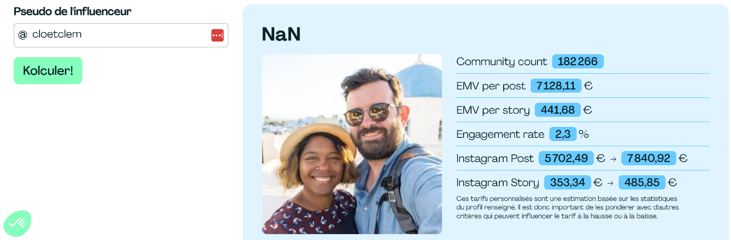
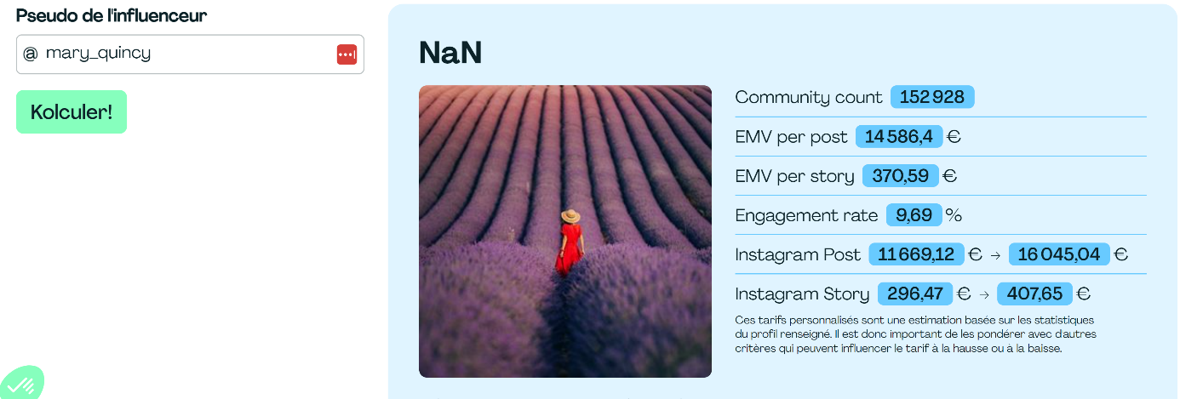
Plan d’action: Acquisition
2
4-Stratégie d’influence
Grâce à ce partenariat avec les quatre influenceurs, nous avons l'opportunité d'atteindre une audience potentielle de 1 913 948 personnes.

Slide 32
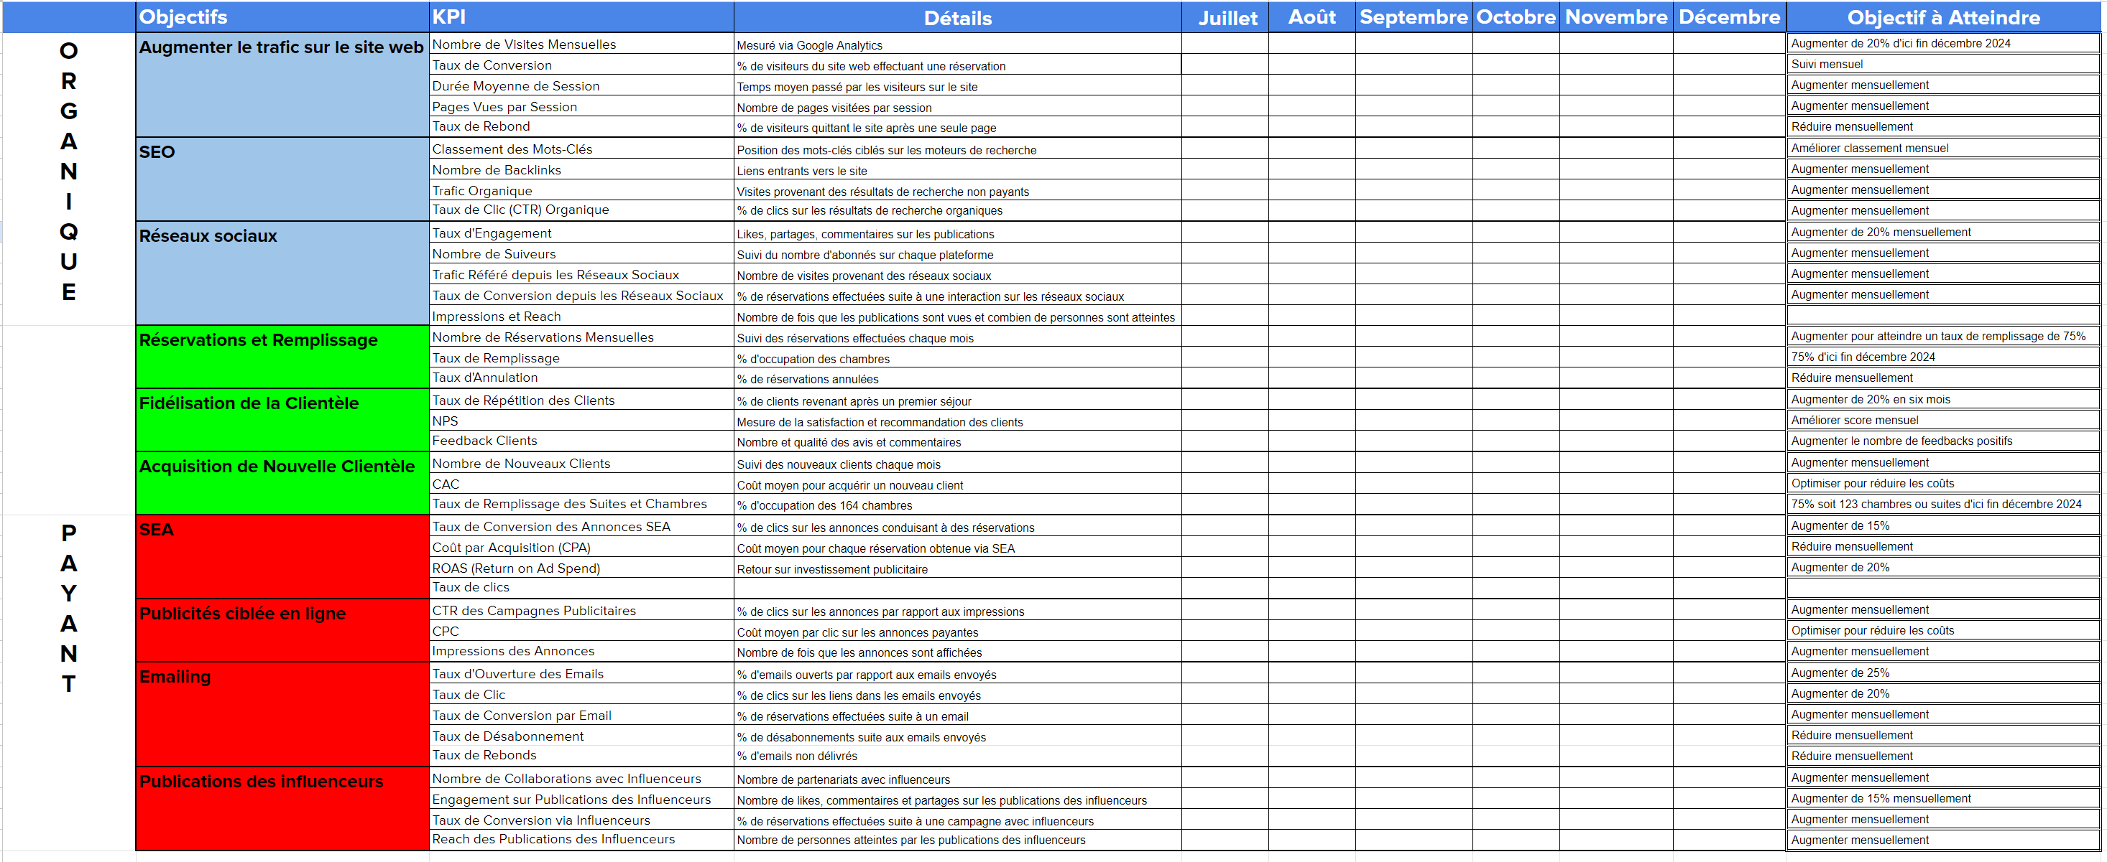
Tableau de suivi des KPI
3

Slide 33
Le Budget
4
1-Objectifs et budget
- Acquisition de nouvelle clientèle jeune et connectée.
- Fidélisation des anciens clients.
- Augmentation du trafic sur le site web et des réservations.
Pour développer une stratégie intégrée en utilisant SEO, réseaux sociaux (Facebook et Instagram), SEA (Google Ads), publicités sur Facebook, Instagram et YouTube, ainsi que l'emailing et l'influence, nous allons allouer le budget de 60 000 euros sur 6 mois de manière optimale pour atteindre nos objectifs.
-Total Budget : 60 000 euros sur 6 mois.
-Budget mensuelle : 10 000 euros

Slide 34
Le Budget
4
2-Répartition du budget
Nous avons établi une répartition de notre budget pour les actions suivantes, tout en tenant compte de la possibilité de modifications mensuelles en fonction du suivi des résultats et des performances.

Slide 35
SEO (10%)
- Budget mensuel: 1 000 euros
- Activités:
- Création et optimisation de contenu.
- Amélioration des balises Meta.
- Optimisation de la vitesse et de l'architecture du site.
- Obtention de backlinks de qualité.
Réseaux Sociaux (Facebook & Instagram) - Publications (10%)
- Budget mensuel: 1 000 euros
- Activités:
- Création de contenu engageant.
- Gestion de communauté.
- Publications régulières.
SEA (Google Ads) (20%)
- Budget mensuel:2 000 euros
- Activités:
- Search Ads.
- Display Ads.
- Remarketing Ads.
Publicité sur Facebook & Instagram (20%)
- Budget mensuel: 2 000 euros
- Activités:
- Publicités ciblées.
- Remarketing.
Publicité sur YouTube (10%)
- Budget mensuel: 1 000 euros
- Activités:
- Vidéos promotionnelles.
- Publicités ciblées.
Emailing (10%)
- Budget mensuel: 1 000 euros
- Activités:
- Campagnes de fidélisation.
- Newsletters mensuelles.
- Offres exclusives.
Influence (20%)
- Budget mensuel: 2 000 euros
- Activités:
- Collaboration avec influenceurs.
- Nuits gratuites et repas en échange de promotion.

Slide 36
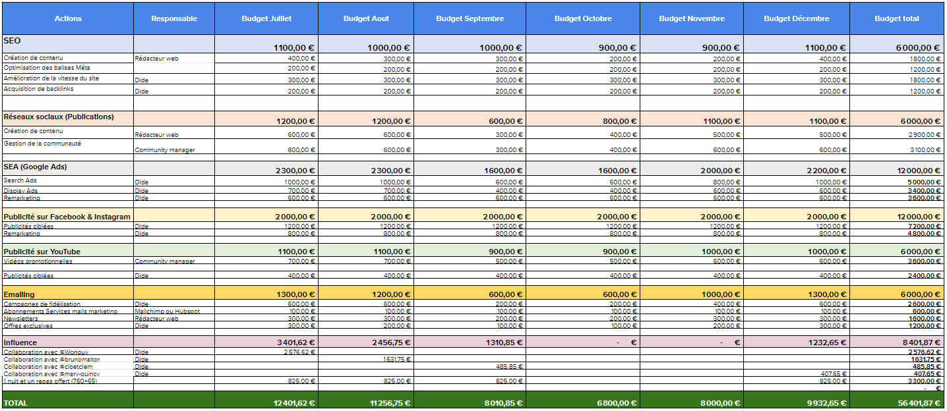
Le Budget –Tableau du budget prévisionnel
4

Slide 37
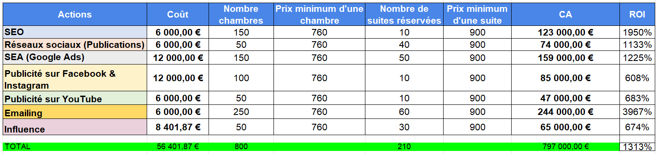
Le Budget – Le ROI (retour sur investissement) prévisionnel
4

